Slide 1
Cajamarca Digital e Innovador
Mesias Guevara Amasifuen

Slide 2
COMPETITIVIDAD
Se entiende por competitividad a la capacidad de una organización de mantener ventajas comparativas que le permitan alcanzar, sostener y mejorar una determinada posición en el entorno socioeconómico
Ubicación: Puesto 24

Slide 3
Educación
Analfabetismo
Rendimiento en matemáticas*
Rendimiento en lectura*
Colegios con acceso a internet
13.1%
16.1%
22.1%
16.2%
22
13
19
22
Temas claves
Repetición y deserción
Alimentación
Accesibilidad
Ubicación: Puesto 19

Slide 4
Salud
Desnutrición crónica
Cobertura hospitalaria
Cobertura del personal médico
Mortalidad en la niñez
24.9%
1.8%
4.7%
29%
22
17
24
15
Temas claves
Prevención
Viviendas saludables
Problemas de salud mental
Ubicación: Puesto 20

Slide 5
Infraestructura TIC
Hogares con internet
Hogares con al menos un celular
6.1%
81.2%
19
18
Temas claves
Brecha digital
Acceso a la información
Ubicación: Puesto 17

Slide 6
Laboral
Nivel de ingresos por trabajo
Brecha de género en ingresos laborales
Empleo adecuado
Educación de la fuerza laboral
Creación de empleo formal
Empleo informal
Desempleo juvenil urbano
S/. 810
36.9%
28.2%
15.0%
-1.3%
89.5%
11.9%
22
18
23
23
24
22
18
Temas claves
Migración
Delincuencia
Conflictos sociales
Ubicación: Puesto 24

Slide 7
Las TIC como Factor de cambio
Infraestructura
Servicios
Aplicaciones
Contenidos
Usuarios
Redes de telecomunicaciones para los diversos servicios:
  Redes de Transporte
  Redes de Acceso
Servicios finales
  Internet (Banda Ancha)
  Telefonía Móvil
  Telesalud
  Teleducación
  Gobierno electrónico
Para incentivar el uso de las TIC, es necesario que se desarrollen aplicaciones y contenidos
  Personas
  Gobierno
  Empresas
  *Usuarios que Consumen y Producen contenidos
Proveen la conectividad digital
Desarrollan la conectividad digital
Generan demanda en el ecosistema
Apropian de las TIC y creación de contenidos
PROVEEN
DESARROLLAN
GENERAN
APROPIAN
Fuente: FITEL, Banco Mundial

Slide 8




Marco conceptual de las TIC. Impacto
Crecimiento
Empleo
Productividad
Innovación
Crecimiento económico (PBI)
Generación de empleos directos e indirectos
Mejora de la productividad de los factores
Estimulo a la tasa de innovación
Fuente: BID, Banco Mundial

Slide 9
Marco conceptual de las TIC. Impacto
Por 10% de aumento de Penetración Internet, el PBI aumenta 3.2%
El impacto económico de las TIC, en particular Internet, ha sido objeto de estudios que evidencian su contribución positiva al crecimiento del PIB, la productividad, el empleo, la educación y la salud
La productividad aumenta en 2.6%
En
Salud los costos ahorrados llegan al 25%
En Educación costos ahorrados llegan al 90%
Fuente: BID

Slide 10
Las TIC. Hechos sobre educación y salud
Usando TIC
En Salud los costos ahorrados son 25%
En Educación costos ahorrados son 90%
Fuente: BID

Slide 11







Política TIC y su transversalización
Seguridad
Política TIC
tiene un impacto multisectorial
Gobierno electrónico
Salud
Política
TIC
Actividades productivas
Educación
Otros sectores

Slide 12
Política TIC y su transversalización
Política de Salud
Política de Educación
Fortalecer la atención primaria de salud
Mejorar la gestión de recursos humanos
Mejorar la eficiencia, calidad y acceso a servicios hospitalarios y especializados
Fortalecer el aprendizaje
Fortalecer la docencia
Mejorar la gestión
Incrementar y mejorar la Infraestructura

Slide 13


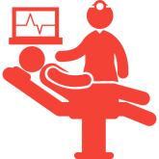




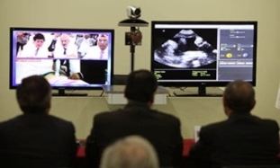
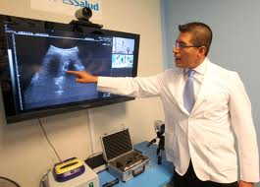
SALUD
Aprovechamiento de las TIC en el sector SALUD
Conexión a internet
La conectividad tiene que complementarse con un kit de telesalud en articulación con el MINSA
Kit Telesalud
Pobladores de localidades rurales pueden recibir atención de médicos especialistas
Centro de Salud
Localidad rural
Hospital de Referencia
Conectividad de alta velocidad
Instituto Especializado
Red de Telecomunicaciones
Capital Provincial
Capital País

Slide 14




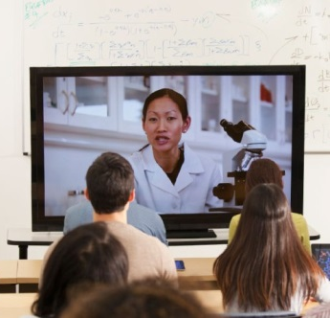




EDUCACIÓN
Aprovechamiento de las TIC en el sector EDUCACIÓN
Conexión a internet
Estudiantes de localidades rurales pueden recibir clases de reforzamiento o especializadas
La conectividad tiene que complementarse con un equipamiento y material pedagógico en articulación con el MINEDU
Equipos
Colegio Local
Localidad rural
Colegio emblemático
Conectividad de alta velocidad
MINEDU
Red de Telecomunicaciones
Capital Regional
Capital País

Slide 15
EDUCACIÓN
Aprovechamiento de las TIC en el sector EDUCACIÓN
Permite el acceso a información en general, a través de navegadores y buscadores
Permite el acceso a materiales educativos: acceso a aplicaciones, herramientas y recursos educativos, por ejemplo desde las plataformas web PERÚDUCA
Permite el acceso a herramientas de gestión de las instituciones educativas: SIAGIE, ESCALE, Wasichay, etc.
Permite la elaboración y difusión de materiales educativos y buenas prácticas: elaboración de sesiones de aprendizaje, presentaciones,
Permite la comunicación y colaboración entre alumnos, docentes, directores, sus respectivas UGEL y DRE a través de telefonía, mensajería, etc.

Slide 16
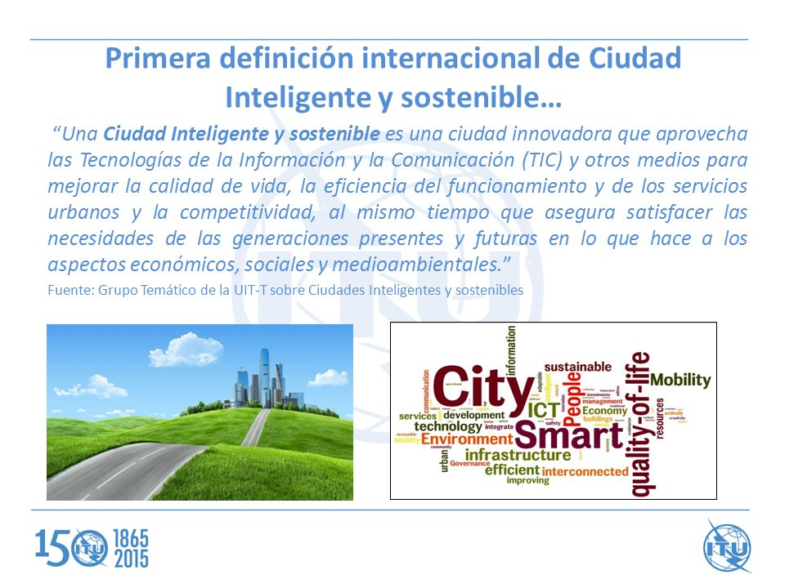
Ciudades digitales

Slide 17
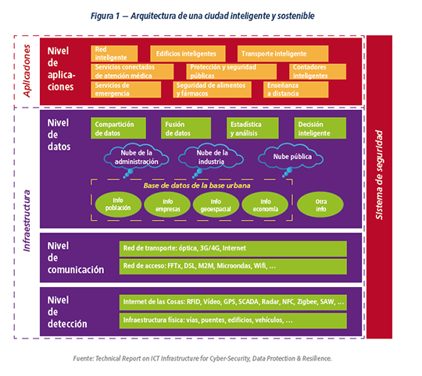

Slide 18
Elementos a considerar en una Ciudad Digital
Infraestructura de TIC
Datos abiertos
Edificaciones verdes
Gobierno electrónico
Gestión del transporte público
Gestión de residuos
Seguridad ciudadana
Radiaciones electromagnéticas

Slide 19
Gracias

